Slide 1
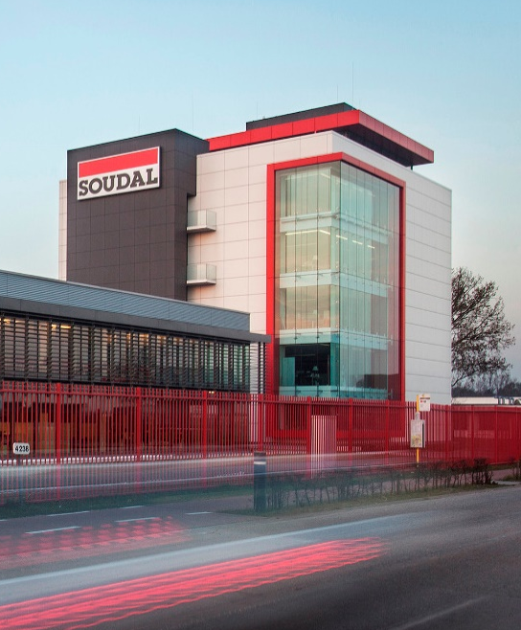
Bewerbung für den NORDWEST Nachhatigkeitspreis
Soudal Nachhaltigkeitsstrategie Maßnahmen für Klima, Umwelt und Natur
Klima-schonendes Bauen und gesundes Raumklima Unsere Produkte verhindern Wärme- oder Kältebrücken, reduzieren Energieverluste und CO2-Emissionen in Gebäuden. Sie verbessern die Akustik und verringern das Risiko von Kondensation und Schimmel.
Nachhaltigkeitsstrategie Wir setzen uns zudem aktiv für eine nachhaltige Welt ein, mit Respekt für Menschen, den Planeten und zukünftige Generationen. Unsere Strategie fokussiert sich auf Schritte zur klimaneutralen Gesellschaft, Schaffung optimaler Arbeitsbedingungen und verantwortungsvolles Unternehmertum.

Slide 2
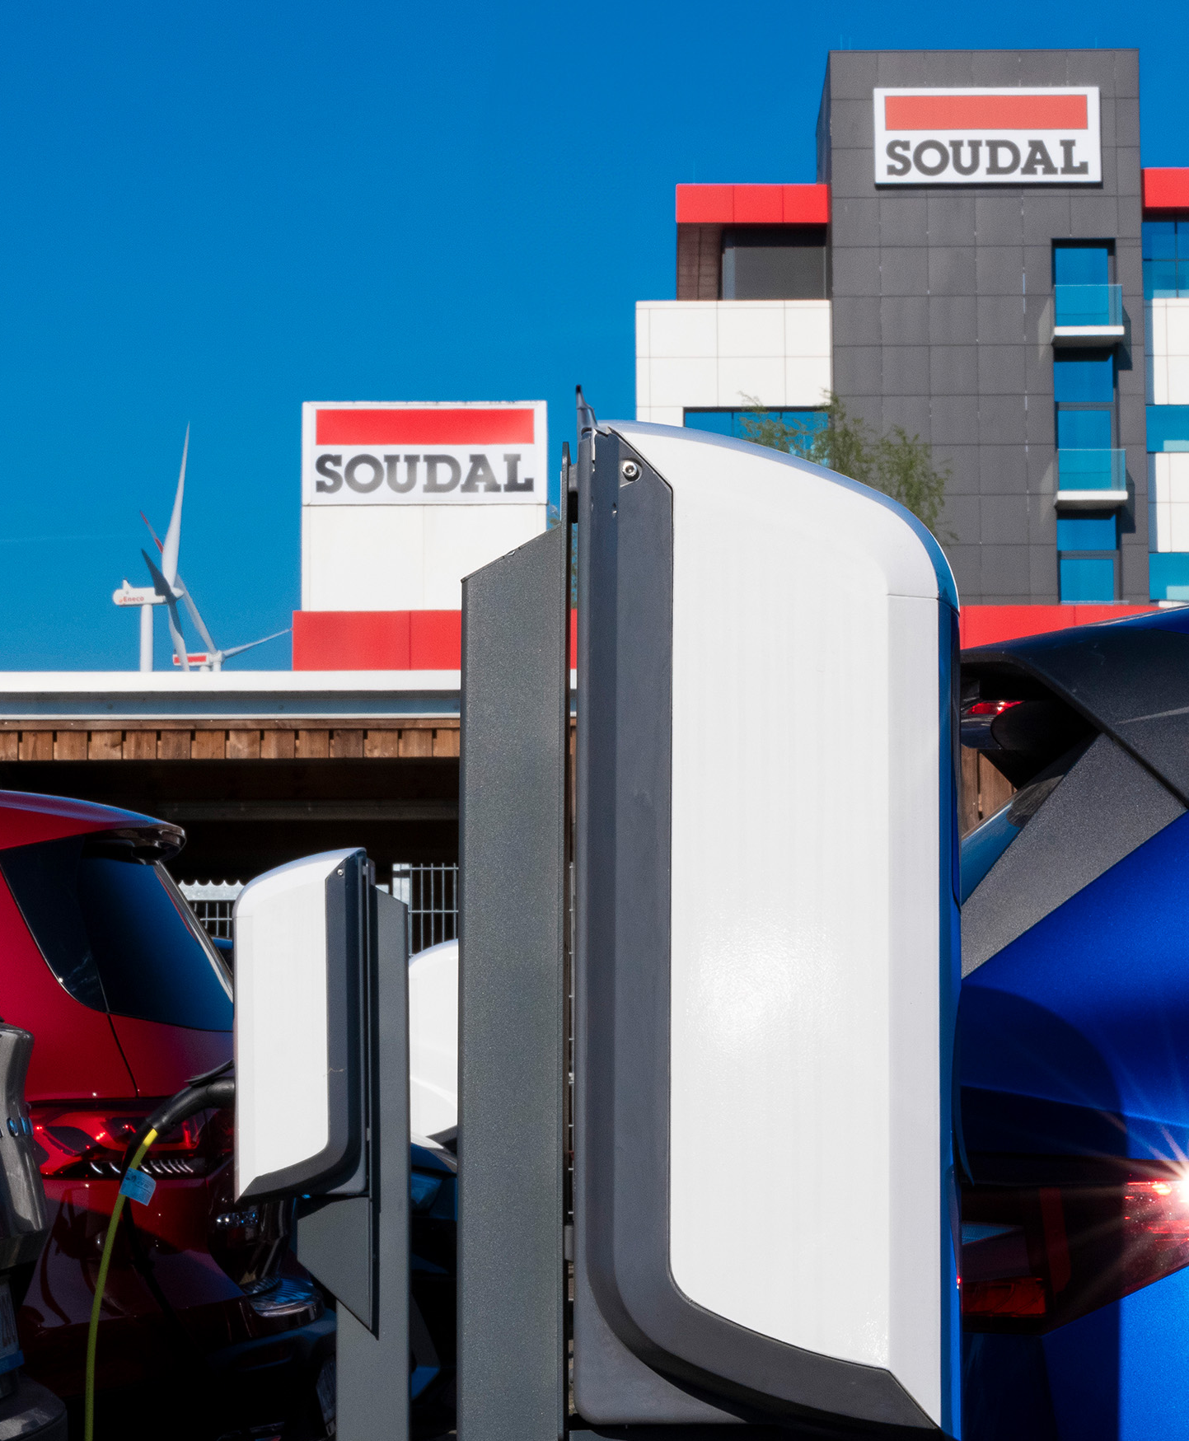
Bewerbung für den NORDWEST Nachhatigkeitspreis
Reduzierung von CO2-Emissionen
LED-Beleuchtung in Büros und Produktionshallen.
Wärmepumpen und geothermische Energie in Belgien sowie Nutzung von Produktionsabwärme zur Heizung.
Prozessautomatisierung und KI-Technologien für mehr Energieeffizienz.
Windkraftanlage und PV-Anlage decken 40 % des Strombedarfs in Turnhout.
44% der Fahrzeuge am Hauptsitz sind elektrisch.
Produktionen nah an den Märkten
Multimodaler Transport ab 300 km.

Slide 3
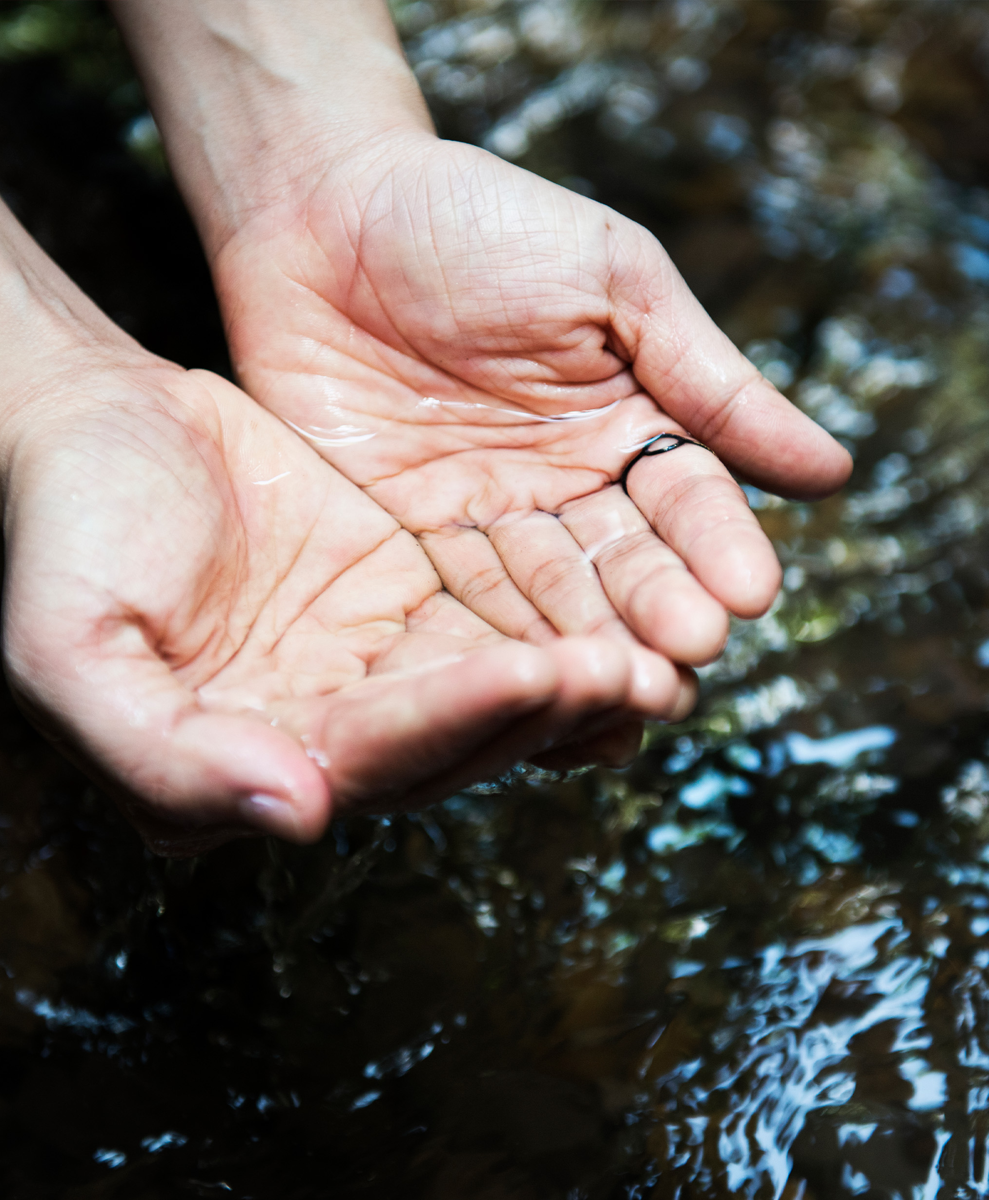
Bewerbung für den NORDWEST Nachhatigkeitspreis
Minderung von Umwelt-Auswirkungen
Unsere Produktion ist seit 2015 ISO 14001 zertifiziert und hat geringe Auswirkungen auf Bodenverschmutzung.
Abwässer werden nach lokalen Normen behandelt. Wir fördern die ordnungsgemäße Sammlung von Produkten mit schwer abbaubaren Schadstoffen und setzen auf wasserbasierte Rezepturen.
2022 konnten wir 128 Tonnen weniger Abwasser ableiten.
Ein Regenwasserrückgewinnungssystem speichert 300.000 Liter Regenwasser für Brauchwasser.

Slide 4
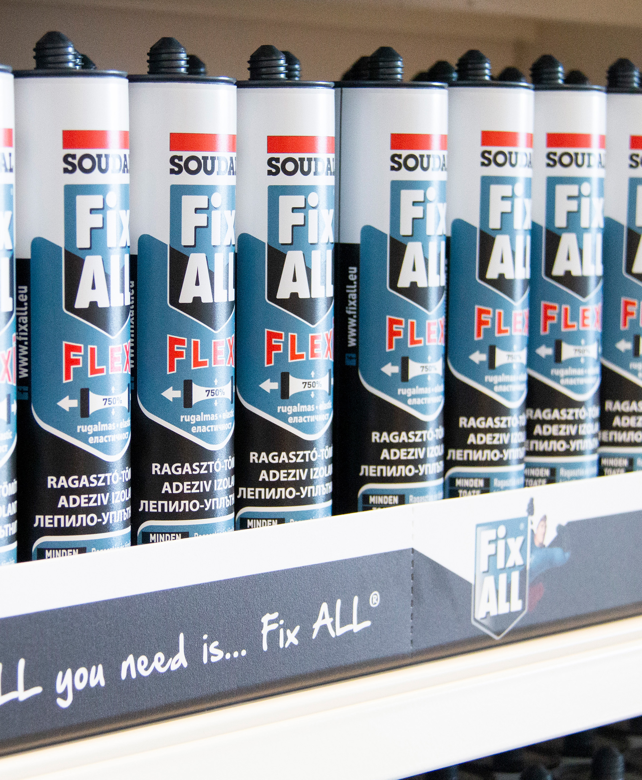
Bewerbung für den NORDWEST Nachhatigkeitspreis
Verantwortung für Rohstoffen und Abfall
Trennung und Recycling von Reststoffe.
Reduzierung von Produktionsfehlern und Abfall durch Prozessoptimierung. 2022 konnten wir die Abfallmenge in Turnhout um 278 Tonnen senken.
Leichte Silikonschläuche sparen 285 Tonnen Plastikmüll jährlich.
Immer mehr Verpackungen bestehen aus recycelten Materialien.
Metall-Aerosoldosen werden über Partner PDR recycelt.
Neu eingeführte bluemint©-Steel-Dosen erzeugen bis 64 % weniger CO2-Emissionen.

Slide 5
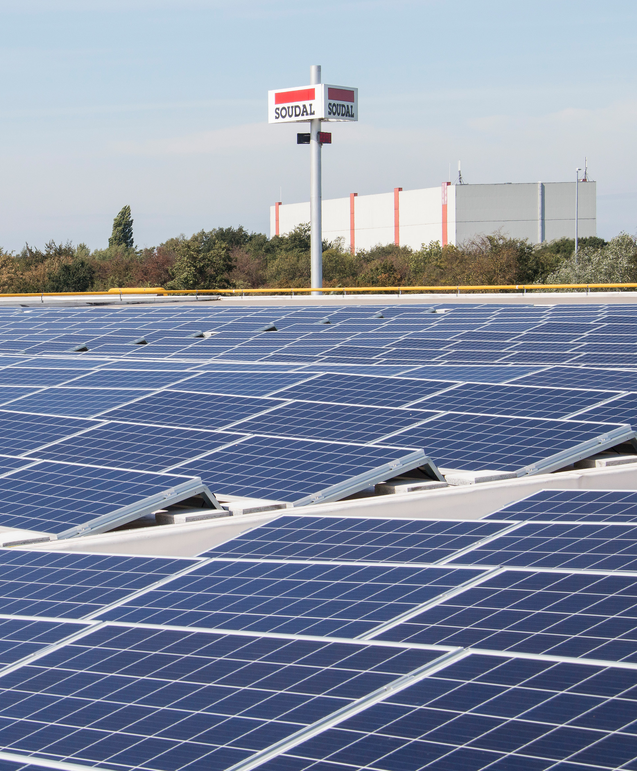
Bewerbung für den NORDWEST Nachhatigkeitspreis
Zukunftsperspektive
Unsere Nachhaltigkeitsstrategie bildet das Fundament für zukünftige Verbesserungen.
Wir sind entschlossen, unsere Ziele weiterzuverfolgen und die Liste der KPIs in den kommenden Jahren zu erweitern und zu vervollständigen.

